Slide 1

NHIỆT LIỆT CHÀO MỪNG CÁC THẦY CÔ VỀ DỰ GIỜ
MÔN TIẾNG VIỆT 3
Lớp 3A1 – Trường TH & THCS ĐÔNG HẢI 2
BÀI ĐỌC 4: BÀI TẬP LÀM VĂN.
LUYỆN TẬP VỀ DẤU NGOẶC KÉP( TIẾT 1)

Slide 2





Slide 3









Slide 4
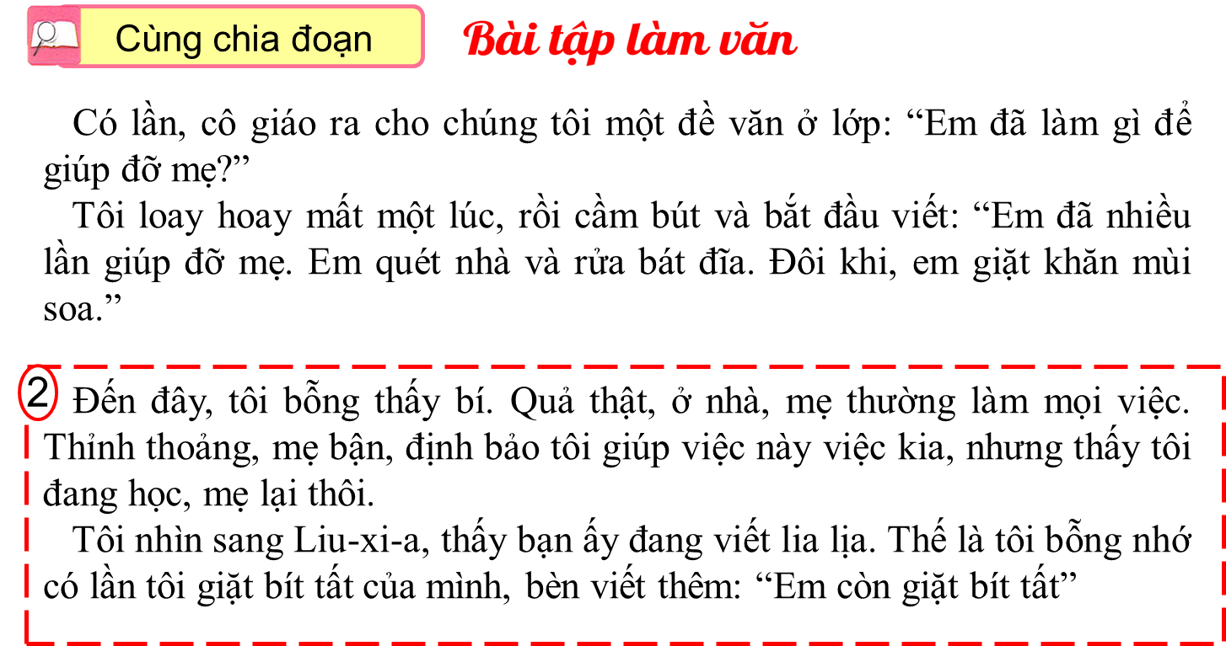
1

Slide 5
Nhưng chẳng lẽ lại nộp một bài văn ngắn ngủn như thế này? Tôi nhìn xung quanh, mọi người vẫn viết. Lạ thật, các bạn viết gì mà nhiều thế? Tôi cố nghĩ, rồi viết tiếp: “Em giặt cả áo lót, áo sơ mi và quần.” Cuối cùng, tôi kết thúc bài văn của mình: “Em muốn giúp mẹ nhiều việc hơn, để mẹ đỡ vất vả”
Mấy hôm sau, sáng Chủ nhật, mẹ bảo tôi:
- Cô-li-a này! Hôm nay con giặt áo sơ mi và quần áo lót đi nhé!
Tôi tròn xoe mắt. Nhưng rồi tôi vui vẻ nhận lời, vì đó là việc làm mà tôi đã nói trong bài tập làm văn.
(Theo Pi-vô-va-rô-ra)
3
4

Slide 7
Luyện đọc câu dài
Thế là tôi bỗng nhớ có lần tôi giặt bít tất của mình, bèn viết thêm: “ Em còn giặt bít tất.”

Slide 9






Luyện đọc nhóm
Yêu cầu
Phân công đọc theo đoạn
Tất cả thành viên đều đọc

Slide 10

Luyện đọc toàn bài
Tiêu chí đánh giá
1
Đọc đúng
2
Đọc to, rõ
3
Ngắt nghỉ đúng chỗ

Slide 11



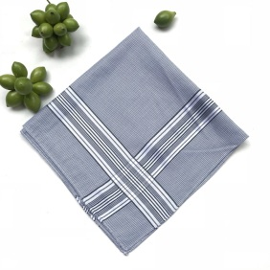

Ghép đúng từ với nghĩa của từ:
a) Khăn mùi soa
1) rất ngắn (có ý chê)
b) Bí
2) Ở vào hoàn cảnh khó khăn…
c) Viết lia lịa
3) Viết rất nhanh và liên tục
d) Ngắn ngủn
4) Loại khăn mỏng dùng để bỏ túi…

Slide 13


HĐ 2: Đọc hiểu
Tìm những chi tiết cho thấy Cô-li-a lúng túng khi làm bài.
Loay hoay một lúc mới bắt đầu viết.
Bài viết ngắn ngủn.
Không “bịa” được ra thêm điều gì.

Slide 14



HĐ 2: Đọc hiểu
Việc nào Cô-li-a kể trong bài làm văn là việc bạn ấy chưa làm được?
Giặt áo lót, áo sơ mi và quần là việc Cô-li-a chưa làm được.

Slide 15

HĐ 2: Đọc hiểu
Vì sao khi mẹ bảo Cô-li-a đi giặt quần áo:
a. Lúc đầu bạn ấy ngạc nhiên.
b. Về sau, bạn ấy vui vẻ làm theo lời mẹ.
Bạn ấy ngạc nhiên là vì chưa làm việc đó bao giờ nhưng lại vui vẻ làm vì đã viết vào bài văn.

Slide 16


HĐ 2: Đọc hiểu
Có thể đặt tên khác cho câu chuyện là gì?
“Nói được làm được”;
“Học đi đôi với hành”

Slide 17



Nội dung chính của bài học là gì?
Bài đọc nói về bài tập làm văn của Cô-li-a. Sau khi làm bài tập làm văn, Cô-li-a mới nhận ra rằng em cần giúp mẹ nhiều hơn.

Slide 18
LUYỆN TẬP
Dấu ngoặc kép trong mỗi câu dưới đây được dùng để làm gì?
a) Cô giáo ra cho chúng tôi một đề văn: “Em đã làm gì để giúp đỡ mẹ?”
1) Đánh dấu một câu ghi lại lời nói của nhân vật.
b) Tôi đã loay hoay mất một lúc rồi viết: “Em đã nhiều lần giúp đỡ mẹ.”
2) Đánh dấu một câu được trích nguyên văn.

Slide 19
1) Đánh dấu một câu ghi lại lời nói của nhân vật.
c) Mẹ hỏi tôi: “Hôm nay con đã làm bài kiểm tra thế nào?”
2) Đánh dấu một câu ghi lại ý nghĩa của nhân vật.
d) Tôi ngạc nhiên: “Sao các bạn viết được nhiều thế nhỉ?”.
3) Đánh dấu một câu được trích nguyên văn.

Slide 20



Sử dụng dấu ngoặc kép
Viết lại một câu em đã nói với bạn. Sử dụng dấu ngoặc kép để đánh dấu câu đó.
M
Em nói với bạn: “Bài toán này không khó đâu!”.

Slide 21

GÓC SÁNG TẠO:
GHI CHÉP VIỆC HẰNG NGÀY

Slide 22







Đọc và trả lời câu hỏi
Nhật kí của Bống
Thứ 2, 14-6
Bố báo tin vui: “Cuối tuần này cả nhà đi tắm biển”. Vui quá! Lại sắp được nhảy sóng, được nằm trên phao, xây lâu đài trên bãi cát rồi.
Thứ 5, 17-6
Mẹ bảo: “Con giúp mẹ chuẩn bị đồ bơi cho hai chị em nhé!”. Mình chuẩn bị ngay từ hôm bố bảo rồi. Nhưng kiểm tra lại, không thấy kính bơi của em Tuấn đâu. Hóa ra, cậu đem nghịch bỏ vào ngăn tủ. May quá!

Slide 23
Trả lời các câu hỏi
Theo em, bạn Bống đã viết nhật kí để làm gì?
A
Để ghi nhớ những việc cần làm, thay cho thời gian biểu
Để ghi lại những điều đáng nhớ trong ngày và cảm nghĩ của bạn ấy
B
C
Để nộp cho cô giáo, thay thế cho bài tập làm văn

Slide 24

Đọc lại Nhật kí 1 ngày của bạn Bống (thứ Hai hoặc thứ Năm) và cho biết ngày hôm đó có việc gì? Cảm nghĩ của bạn ấy thế nào?
Ngày thứ 2 bố bạn Bống báo tin cả nhà sẽ đi biển.
Ngày thứ 5 bạn Bống sắp xếp đồ đạc.

Slide 25
Ghi lại việc đáng nhớ em đã làm
Dựa vào nhật kí của bạn Bống em hãy viết một đoạn văn ngắn kể về một việc đáng nhớ mà em đã làm.
Ví dụ:
Kể về ngày đi du lịch với gia đình, ngày về quê ngoại, đi thăm bảo tàng, một ngày đi thiện nguyện...

Slide 26

HƯỚNG DẪN VỀ NHÀ
Ôn tập lại nội dung bài học ngày hôm nay, làm đầy đủ bài tập về nhà
Chuẩn bị, đọc trước bài mới Bài 3: Niềm vui của em; Bài đọc 1: Con heo đất

Slide 27



